Slide 1
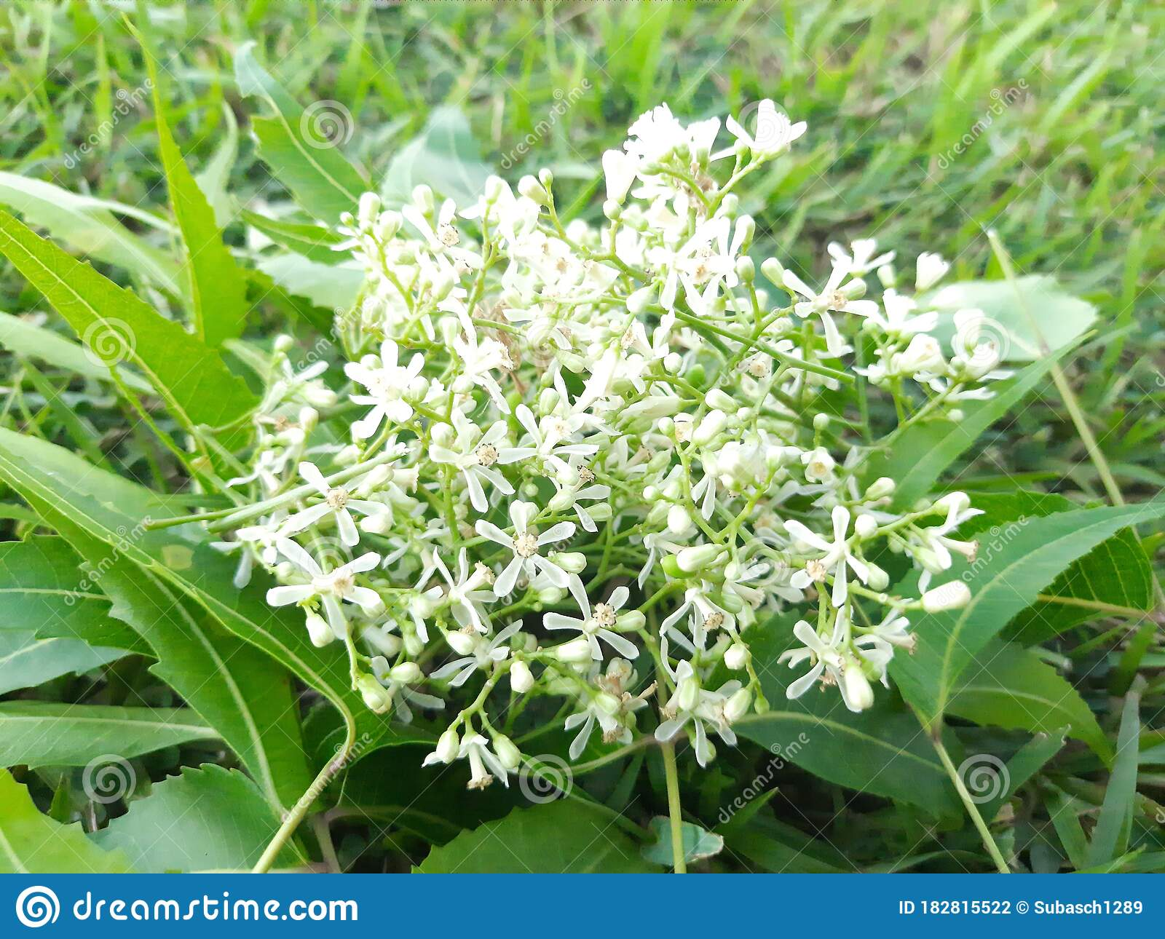
আজকের পাঠে সবাইকে স্বাগতম

Slide 2
শিক্ষক পরিচিতি
পাঠ পরিচিতি
তছলিমা ইয়াছমিন শিখা সিনিয়র শিক্ষিকা ধরমপুর মাধ্যমিক বিদ্যালয় ভেড়ামারা কুষ্টীয়া মোবাইল ০১৭১২৮২৮৭৬৪
শ্রেণীঃ নবম বিষয়ঃবাংলা প্রথম পত্র সময়ঃ ৪০ মিনিট

Slide 3
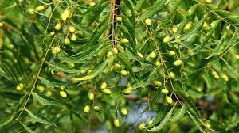
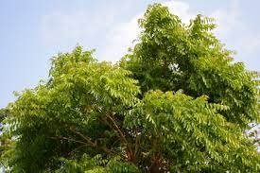
নিচের চিত্র দুটি লক্ষ কর

Slide 4
আমাদের আজকের পাঠ
নিমগাছ
লেখক- বনফুল

Slide 5
যা
এই পাঠ শেষে শিক্ষার্থীরা যা শিখবে
১। লেখক বনফুল এর পরিচিতি সম্পর্কে বলতে পারবে ।
২ । নিমগাছের বিভিন্ন গুণাবলী সম্পর্কে বর্ননা করতে পারবে ।
৩ । গল্পটির বিষয়বস্তু ব্যাখ্যা করতে পারবে।
৪ । নিম গাছের বিচিত্র ব্যবহার জানতে পারবে ।
৫ । বাড়ির বউ এর সাথে নিম গাছের সাদৃশ্য ব্যাখ্যা করতে পারবে ।
৬ । রুপক – প্রতিকধর্মী সাহিত্যের শক্তি ও সৌন্দর্য বিশ্লেষণ করতে পারবে ।

Slide 6
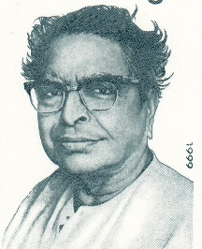
লেখক পরিচিতি
জন্ম- -- বিহারের পূর্নিয়ায় অন্তর্গত মনিহার গ্রামে ১৮৯৯সালের ১৯ জূলাই
প্রকৃত নাম-বলাইচাঁদ মুখোপাধ্যায়
বাবার নাম-ডা.সত্যনারায়ন মুখপাধ্যায়
জীবনী নাটক শ্রীমধুসুদন,বিদ্যাসাগর চতুর্দশপদী , ইত্যাদি তাঁর অসাধারন সৃষ্টি।
।
শিক্ষা জীবন-১৯১৮সালে ম্যাট্রিক,১৯২০ সালে আই.এস.সি ,১৯২৭ সালে এম,বি, পাস করেন ।
উল্লেখযোগ্য গল্পগ্রন্থ-বনফুলের গল্প,বাহুল্য, বিন্দুবিসর্,তম্বী উর্মিমালা ইত্যাদি।
উল্লেখযোগ্য উপন্যাস --- তৃণখণ্ড , কিছুক্ষণ , সে ও আমি , অগ্নি , নির্মোক , জঙ্গম ।
কর্মজীবন-মেডিক্যাল অফিসার পদে চাকরি শুরু
১৯৮১ সালে শনিবারের চিঠি” তে ব্যঙ্গ – কবিতা ও প্যারোডি লিখে তাঁর সাহিত্য অঙ্গনে প্রবেশ ।
পুরস্কার-লেখক বনফুল পদ্মভুষন উপাধি লাভ করেন
মৃত্যু-১৯৭৯ সালের ৯ ফেব্রুয়ারী কলকাতায় মৃত্যুবরন করেন

Slide 7
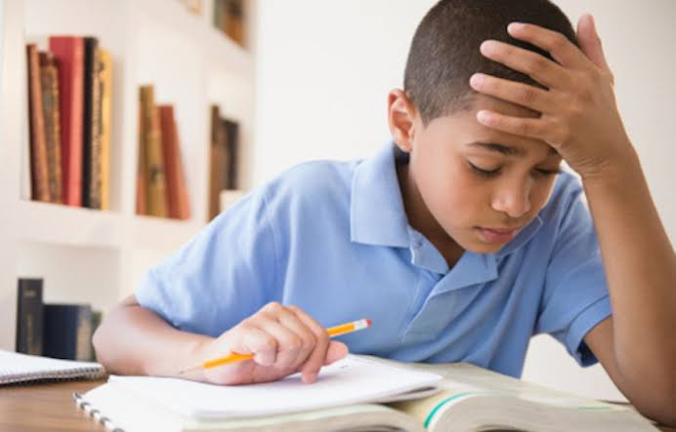
একক কাজ
লেখক বলাইচাঁদ মুখোপাধ্যায় বাবার নাম কী ?

Slide 8
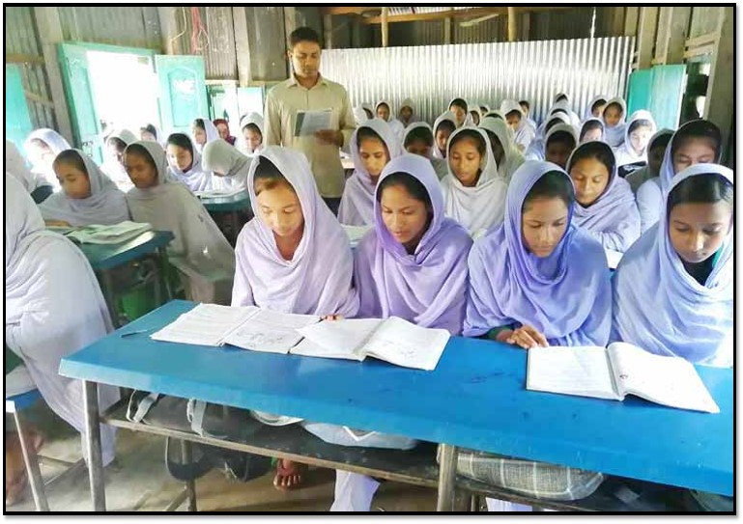
আদর্শ পাঠ

Slide 9
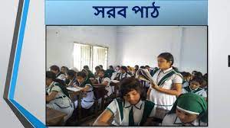

Slide 10
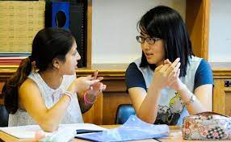
জোড়ায় কাজ
নিমগাছের পাঁচটি উপকারিতা লিখ ।

Slide 11
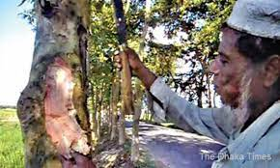
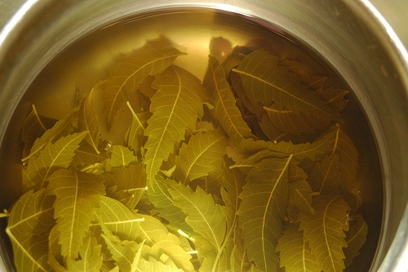
কেউ ছালটা ছাড়িয়ে নিয়ে সিদ্ধ করছে ।

Slide 12
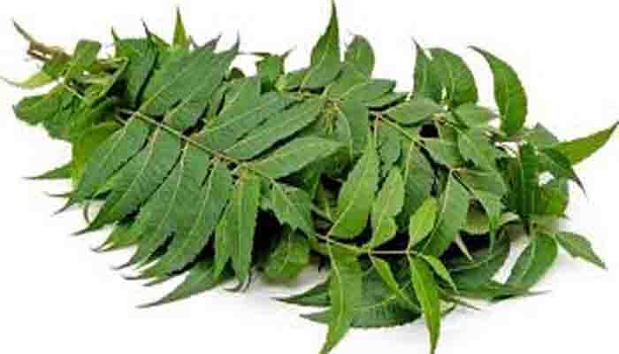
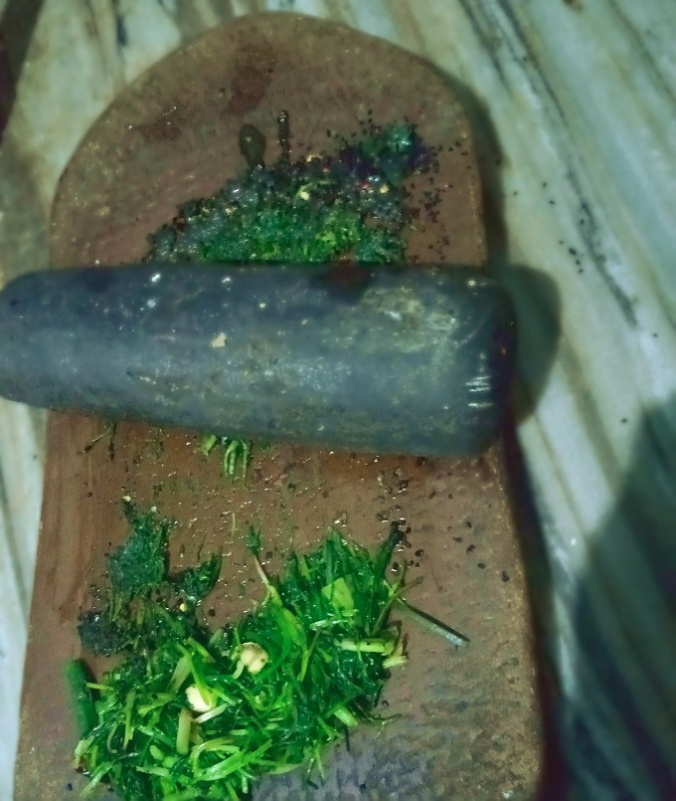
পাতাগুলো ছিঁড়ে শিলে পিষছে কেউ ।

Slide 13
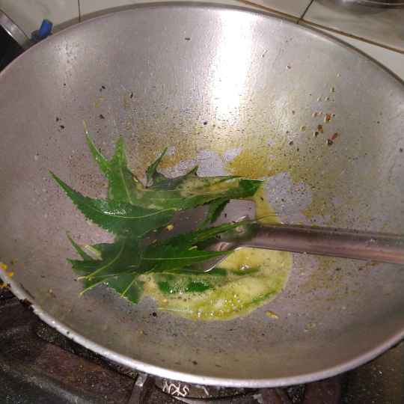
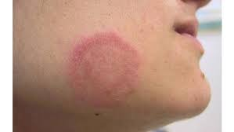
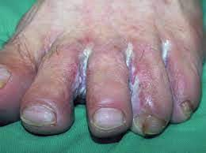
কেউ বা ভাজছে গরম তেলে ।খোস দাদ হাজা চুলকানিতে লাগাবে ।

Slide 14
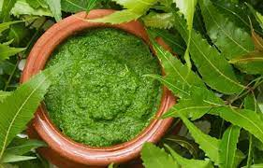
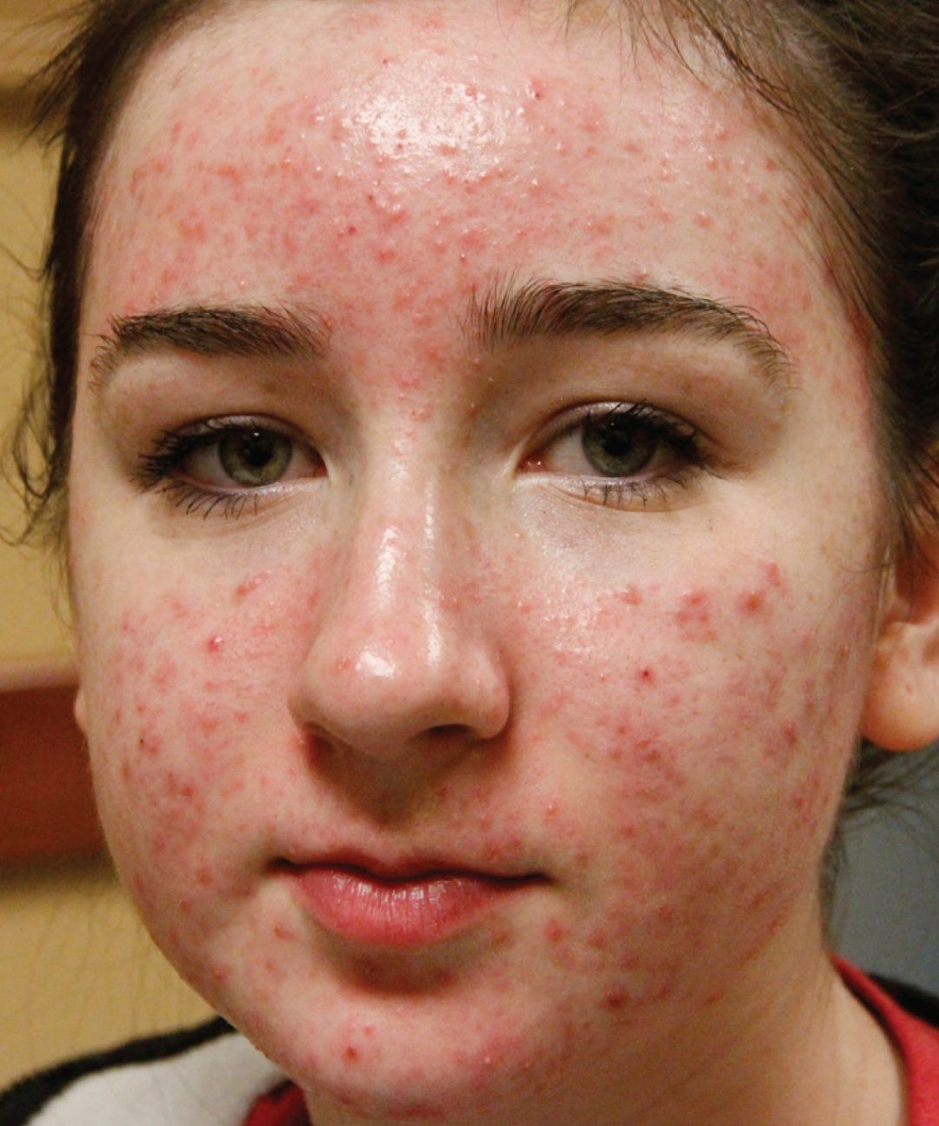
চর্ম রোগের অব্যর্থ মহৌষধ

Slide 15
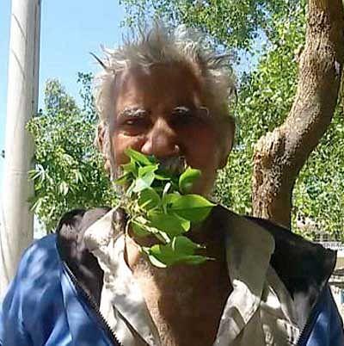
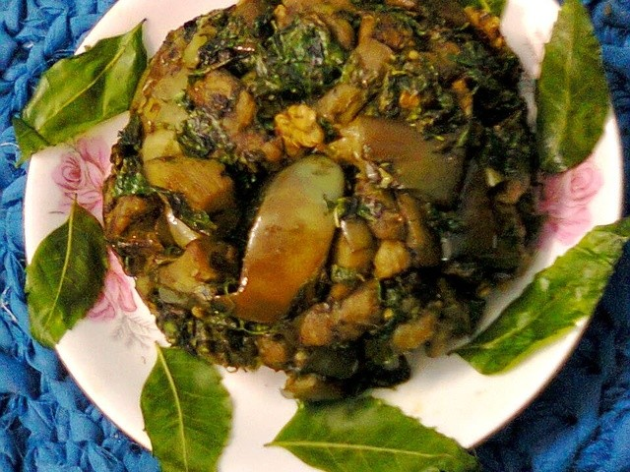
কচি পাতা গুলো খায়ও অনেকে । এমনি কাঁচাই -- কিম্বা ভেঁজে বেগুন - সহযোগে ।

Slide 16
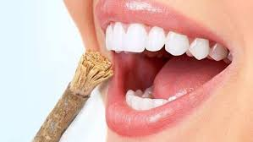
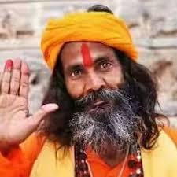
কচি ডালগুলো ভেঙে চিবোয় কত লোক ...
দাঁত ভালো থাকে ।
কবিরাজরা প্রশংসায় পঞ্চমুখ।

Slide 17
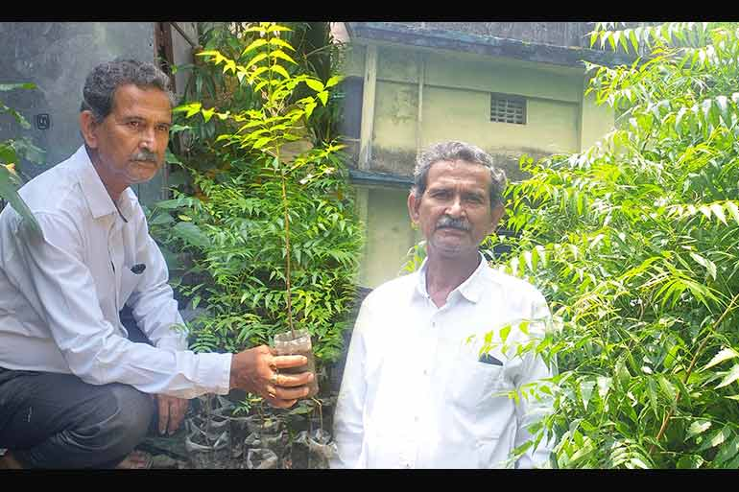
বাড়ির পাশে গজালে বিজ্ঞরা খুশী হন।
বলে-নিমের হাওয়া ভালো,থাক,কেটো না।

Slide 18
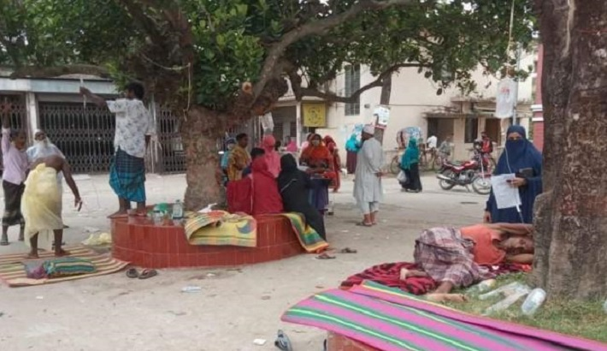
শান দিয়ে বাধিয়েও দেয় কেউ - - সে আর – এক আবর্জনা ।

Slide 19
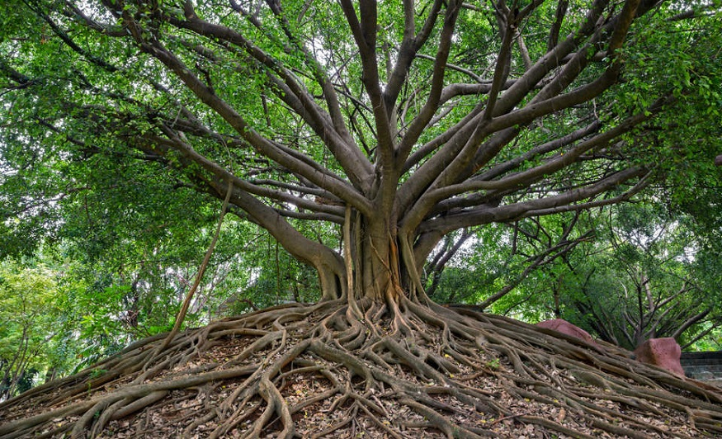
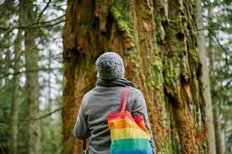
হঠাৎ একদিন একটা নতুন ধরনের লোক এলো । মুগ্ধদৃষ্ঠিতে চেয়ে রইল নিমগাছের দিকে । ছাল তুললে না , পাতা ছিরল না , ডাল ভাঙলো না মুগ্ধদৃষ্টিতে চেয়ে রইল শুধ ।

Slide 20
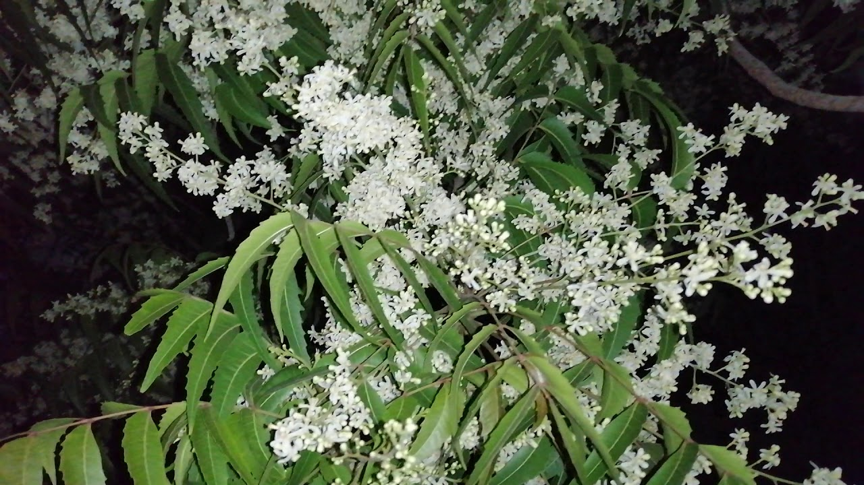
বলে উঠল,-বাহ,কী সুন্দর পাতাগুলি…কী রুপ!থোকা থোকা ফুলেরই বা কী বাহার…
একঝাঁক নক্ষত্র নেমে এসেছে যেন নীল আকাশ থেকে সবুজ সায়রে।

Slide 21
নিম গাছটার ইচ্ছে করতে লাগল লোকটার সংগে চলে যায়।কিন্তু পারলে না।মাটির ভিতরে শিকড় অনেক দূরে চলে গেছে।বাড়ির পিছনে আবর্জনার স্তুপের মধ্যেই দাঁড়িয়ে রইল সে।

Slide 22
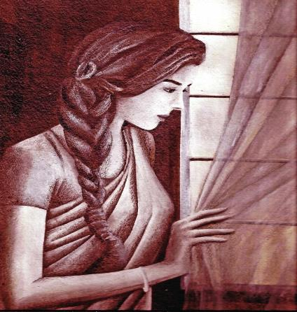
ওদের বাড়ির গৃহকর্ম-নিপুনা লক্ষীবউটার ঠিক এক দশা।

Slide 23
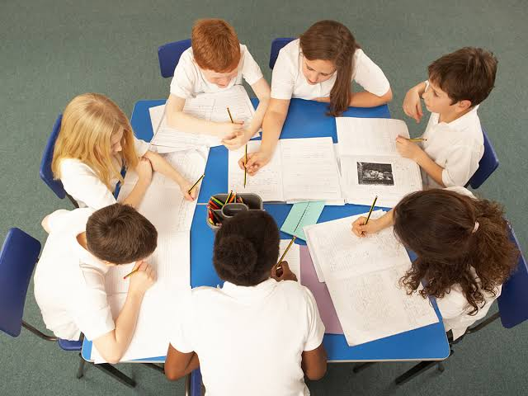
দলগত কাজ
নিমগাছ গল্পের বিষয়বস্তু ব্যাখ্যা কর?

Slide 24
মুল্যায়ন
১ বন ফুলের জন্ম তারিখ হলো –
ক . ১৯ জুন খ . ১৯ জুলাই গ . ১৯ আগষ্ট ঘ . ১৯ মার্চ
২ । বনফুল কোথায় মৃত্যুবরণ করেন ?
ক. পাকিস্তানে খ . ঢাকায় গ . জাপানে ঘ . কলকাতায়
৩ । বনফুল কী উপাধি লাভ করেন ?
ক . নাইট খ.পদ্মাভূষণ গ. লিটল মাষ্টার ঘ . ভারত গর্ব
৪। কিসের মাধ্যমে বনফুলের সাহিত্য অঙ্গনে প্রবেশ ?
ক. রবিবারের চিঠি খ. কল্লোল গ. শনিবারের চিঠি ঘ . সংবাদ পত্র
৫ । নিমগাছ গল্পে কোন সবজির নাম উল্লেখ করা হয়েছে ?
ক . পটল খ . বেগুন গ . টমেটো ঘ . লাউ
উত্তর ------ ১। ক ২ । ঘ ৩ । গ ঘ । খ

Slide 25
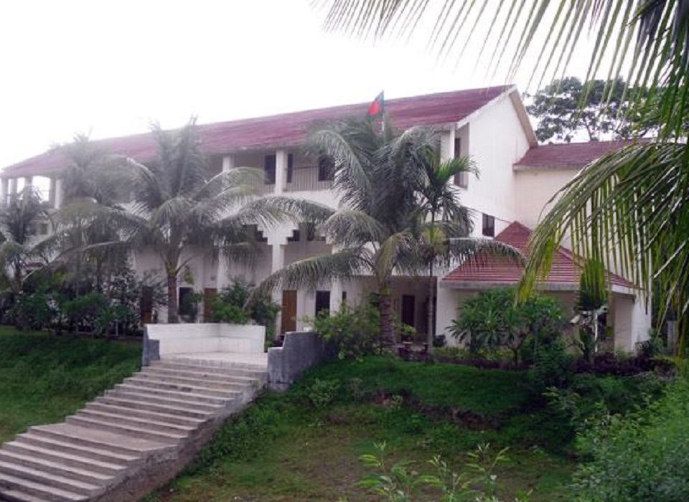
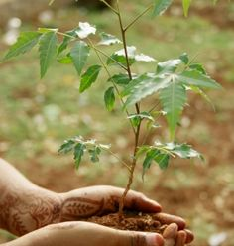
বাড়ির কাজ
তোমার বাড়িতে নিমগাছ রোপনের জন্য তুমি কি কি প্রদক্ষেপ গ্রহন করবে?

Slide 26
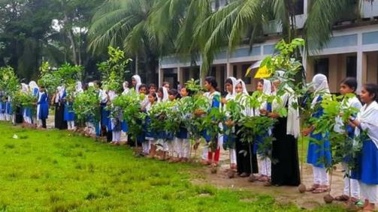
সবাইকে ধন্যবাদ
সবাইকে ধন্যবাদ

